Slide 1
基于Simulink的模拟通信系统仿真设计
英才实验学院 黄泽熙 陈子晗 王茂林 王一帆 李锘
2016年12月8日

Slide 2
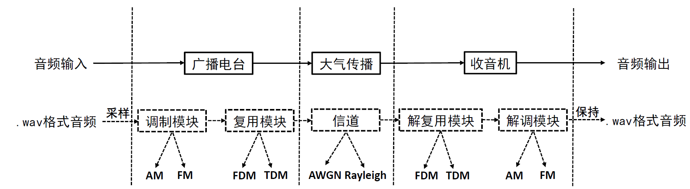
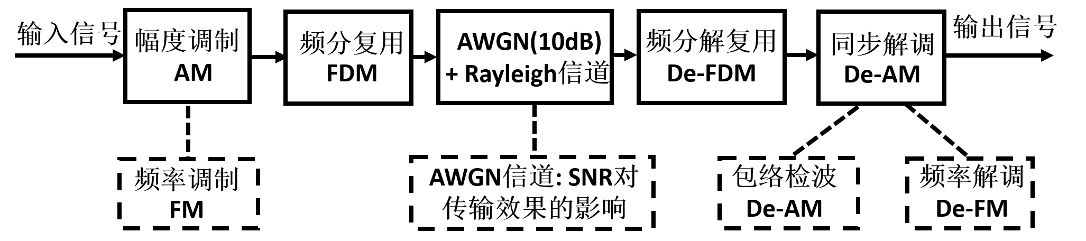
模拟广播通信系统
具体仿真流程

Slide 3
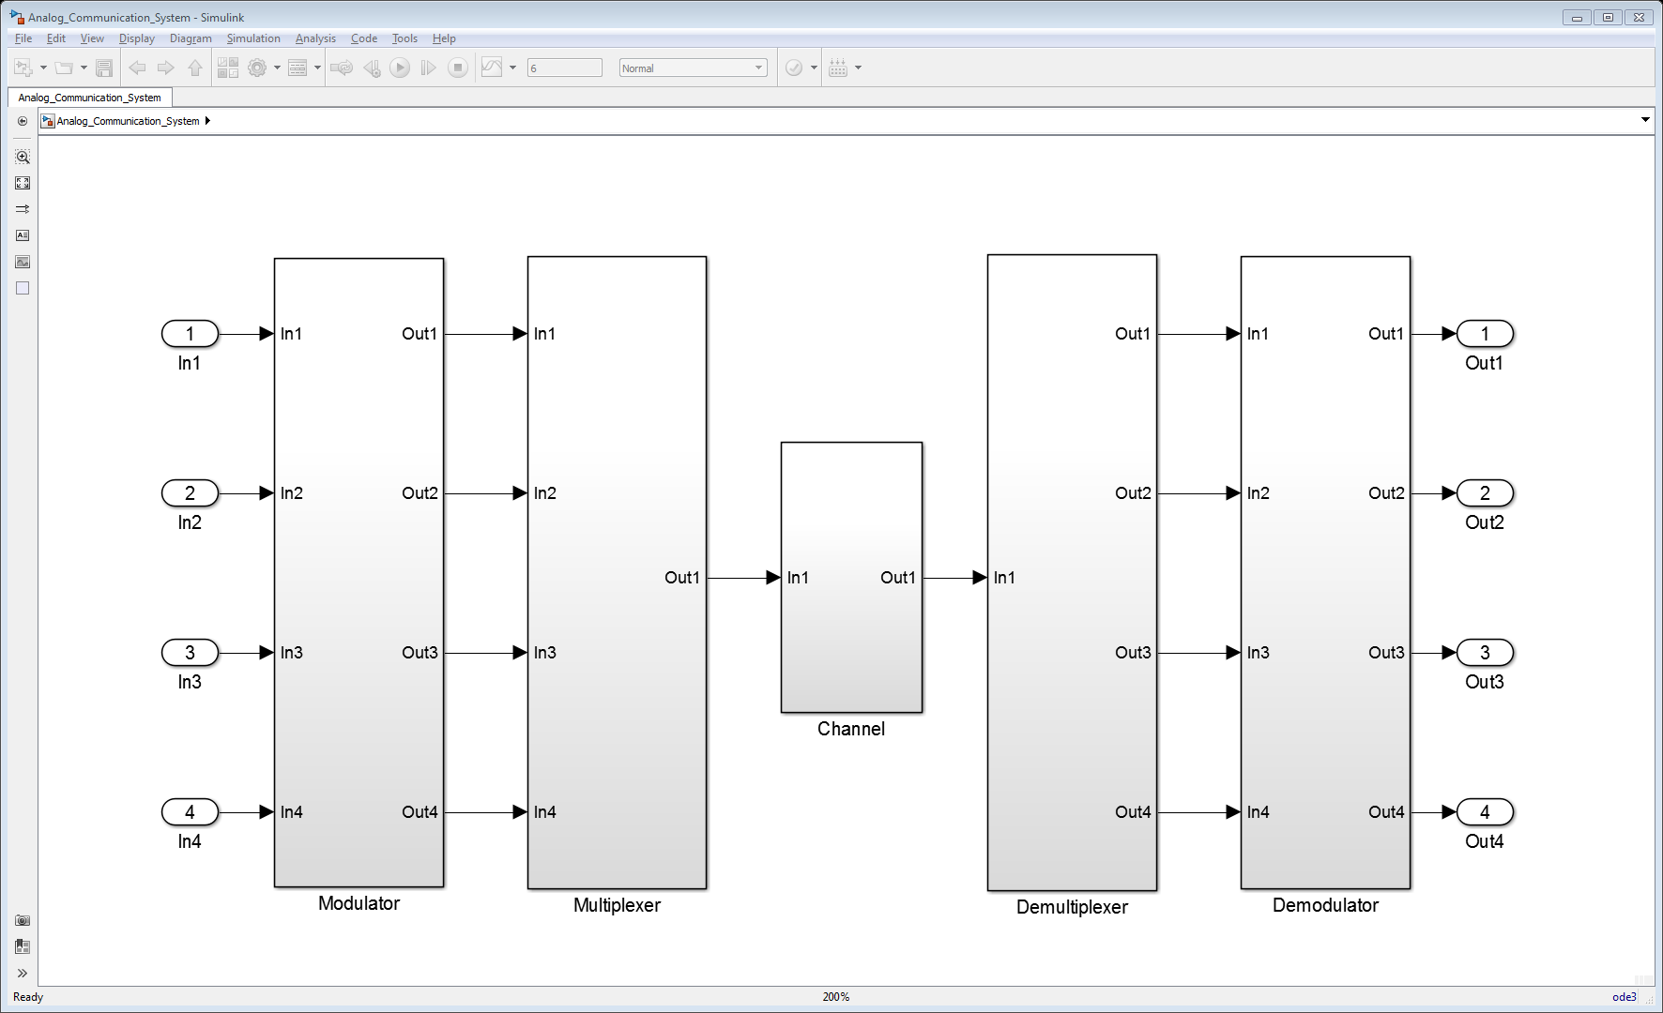
Simulink实现总图

Slide 4
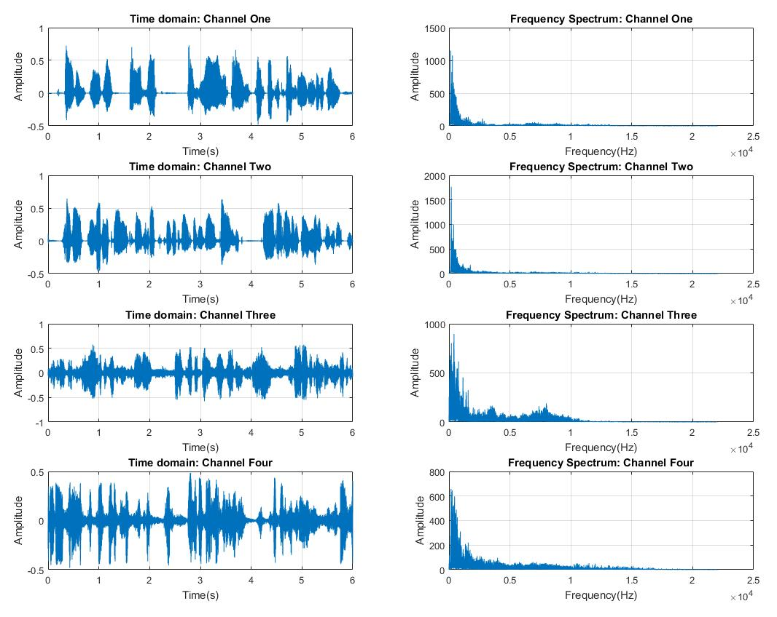
输入音频信号

Slide 5
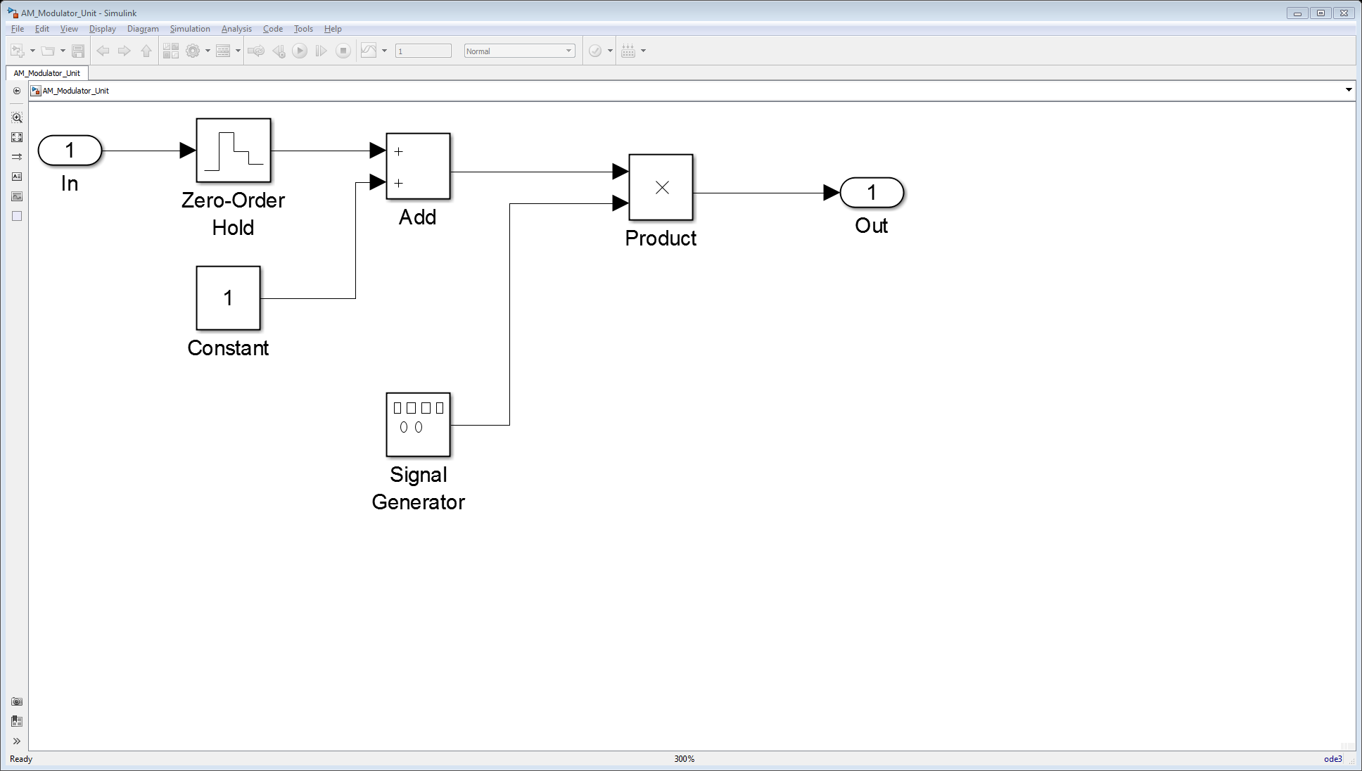
主线系统——幅度调制
载波频率取500kHz，保证远大于信号带宽条件.
调制率取1，因为音频信号的幅值是归一化的，因此常数输入取1.

Slide 6
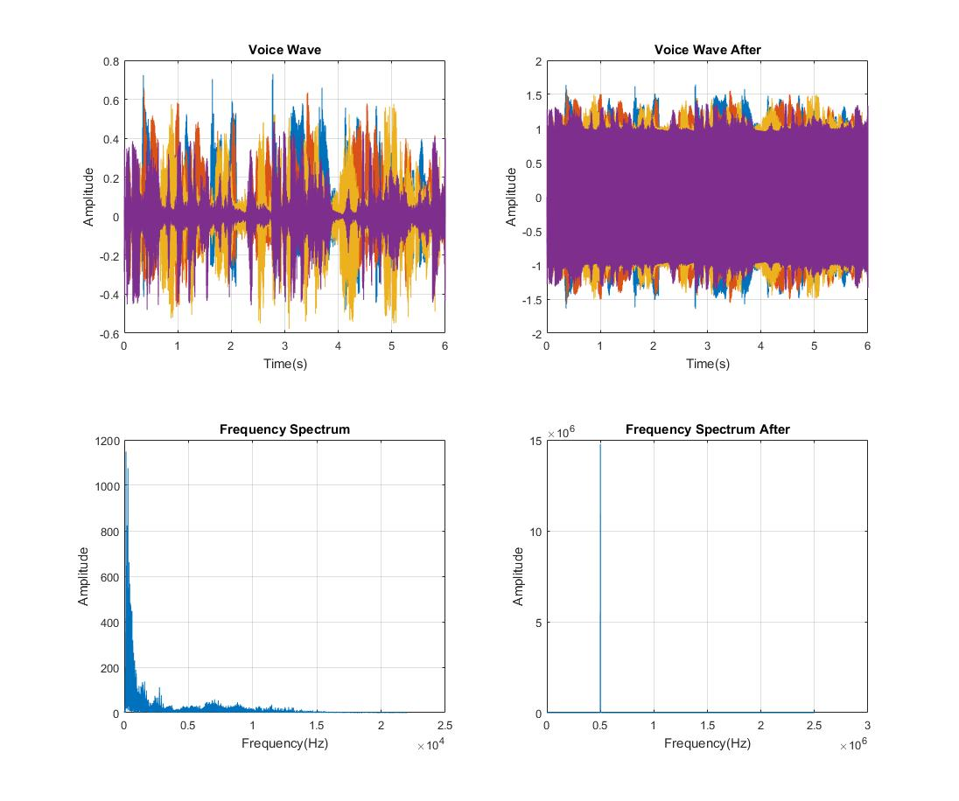
主线系统——幅度调制

Slide 7
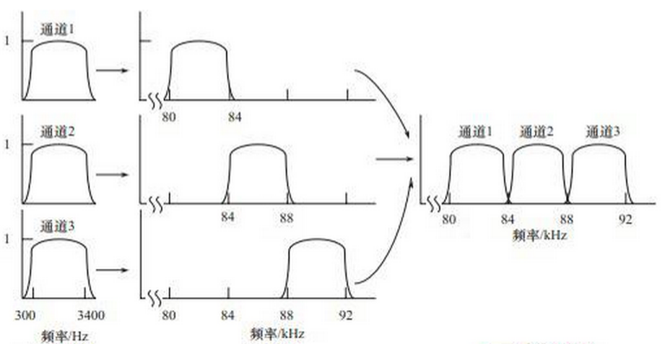
主线系统——频分复用
在频分复用系统中，信道的可用频带被分成若干个互不交叠的频段，每路信号用其中一个频段传输，这样就可以进行同一个宽带信道上传送多信号的过程。

Slide 8
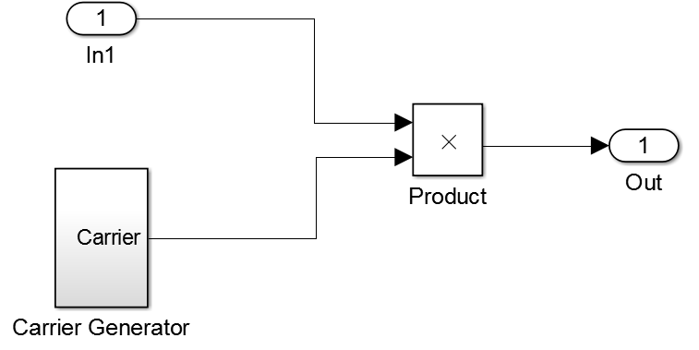
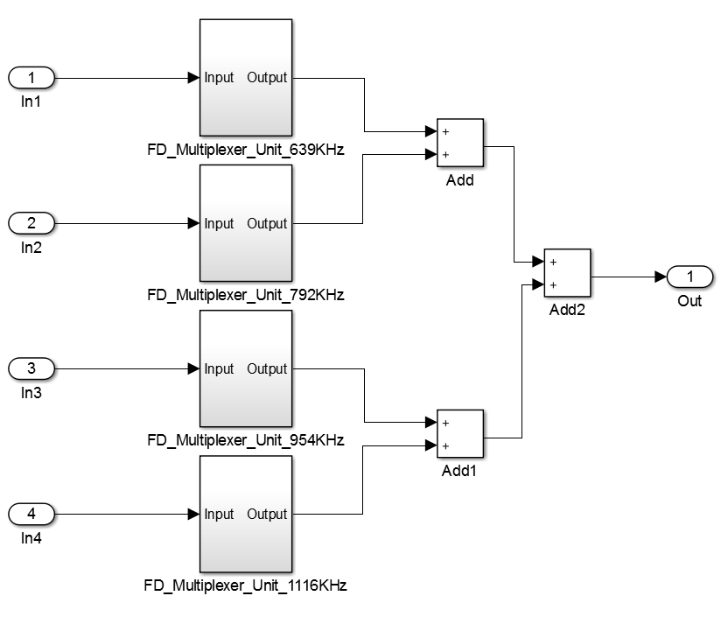
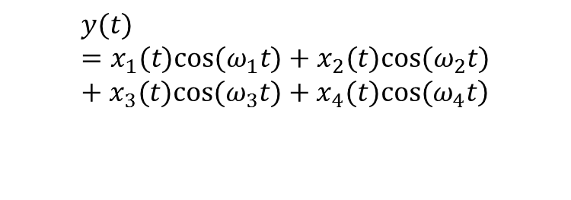
主线系统——频分复用
$$\left.y(t)=x_{1}(t)cos(ω_{1}t)+x_{2}(t)cos(ω_{2}t)+x_{3}(t)cos(ω_{3}t)+x_{4}(t)cos(ω_{4}t\right)$$

Slide 9
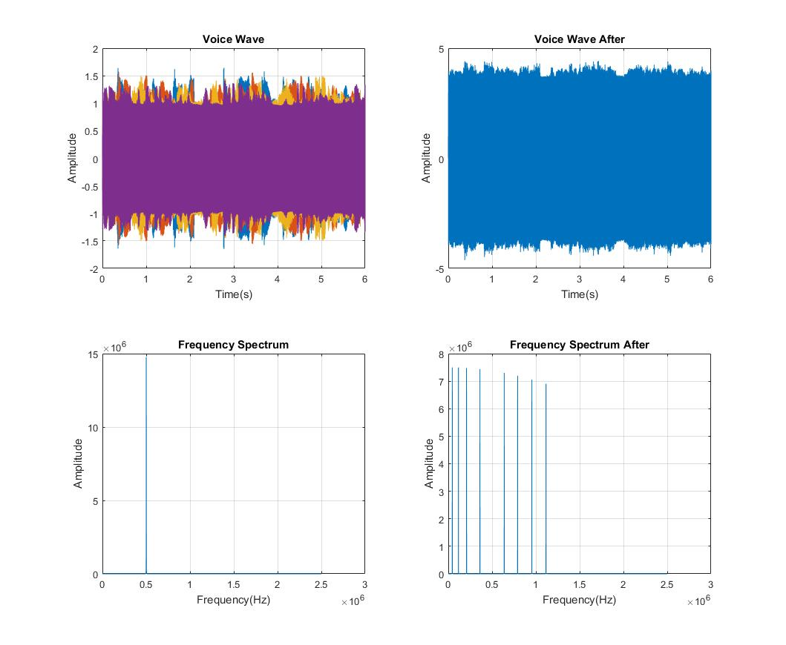
主线系统——频分复用

Slide 10
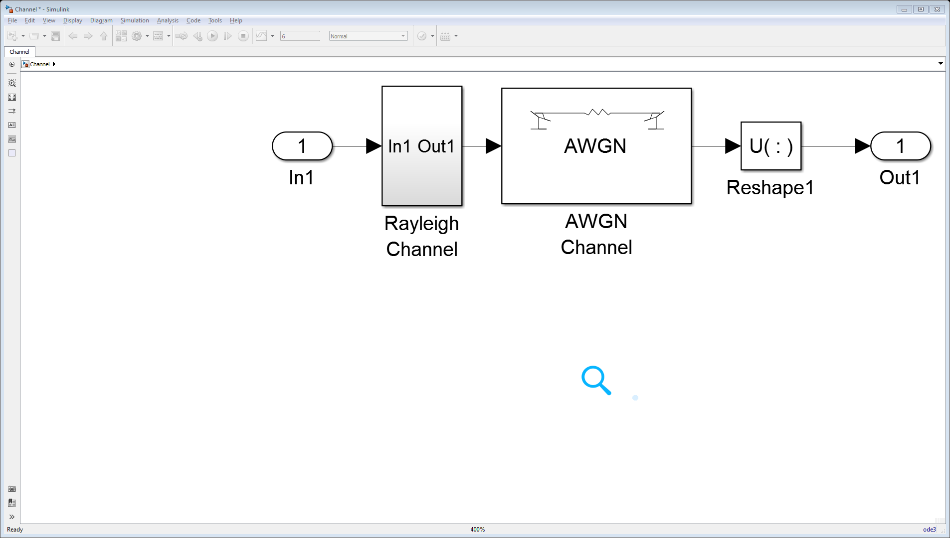
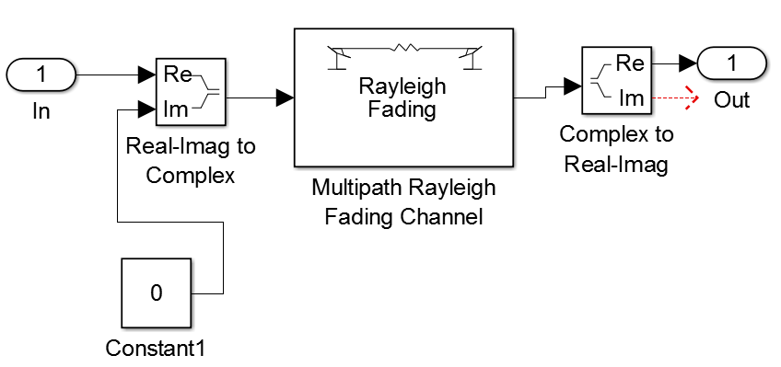
主线系统——信道
AWGN

Slide 11
Rayleigh
在无线通信信道中，由于信号进行多径传播达到接收点处的场强来自不同传播的路径，各条路径延时时间是不同的，而各个方向分量波的叠加，又产生了驻波场强，从而形成信号快衰落的现象。
Rayleigh衰落
Rician衰落

Slide 12
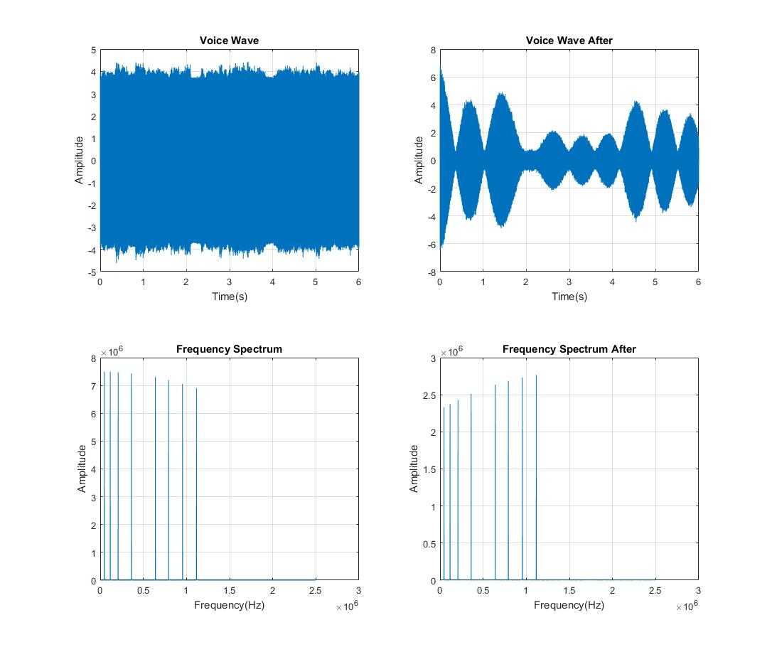
主线系统——信道

Slide 13
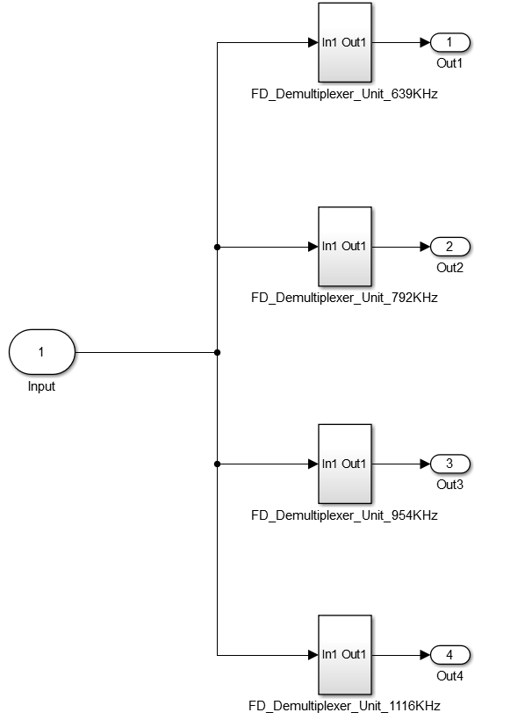
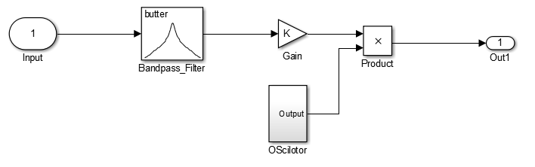
主线系统——频分解复用

Slide 14
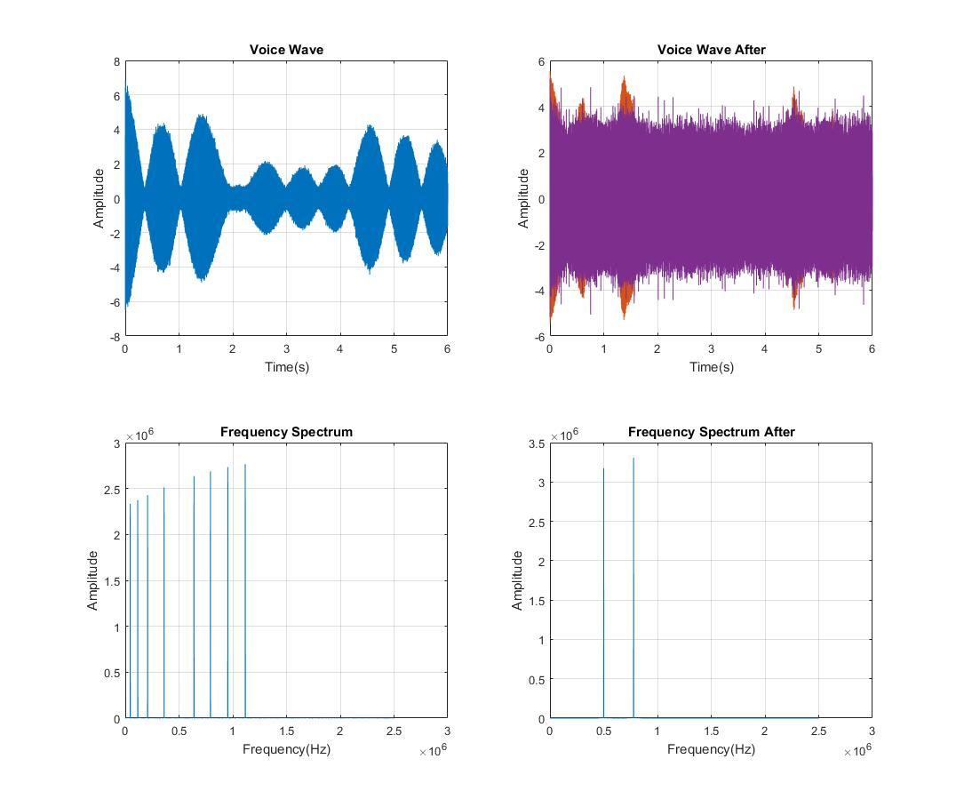
主线系统——频分解复用

Slide 15
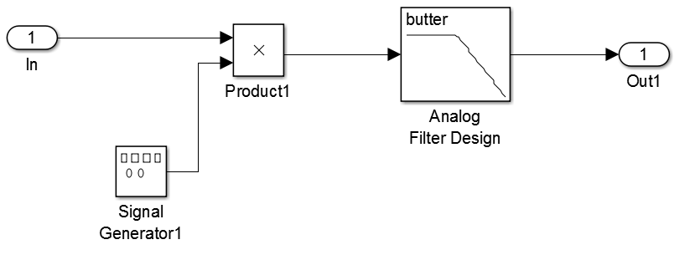
主线系统——相干解调

Slide 16
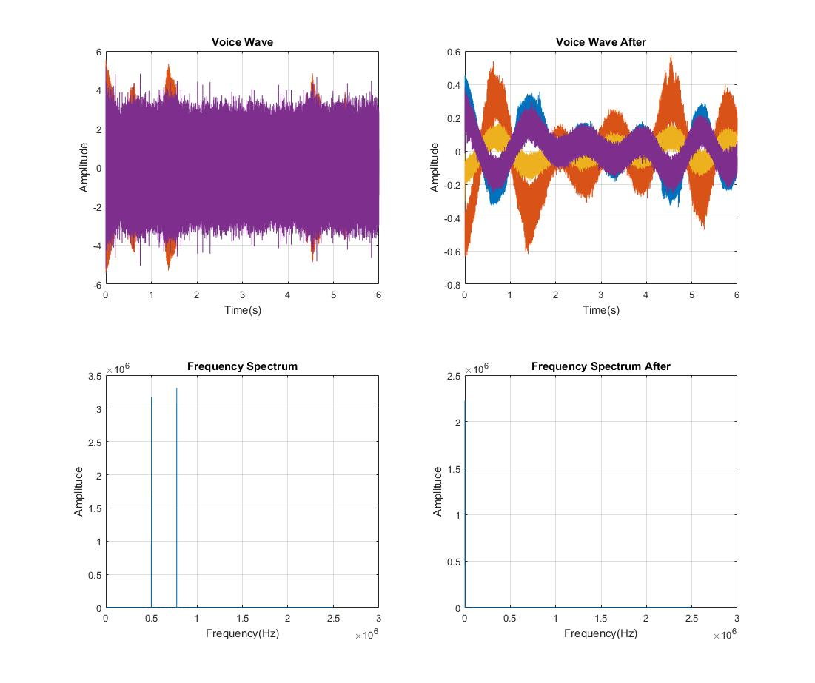
主线系统——相干解调

Slide 17
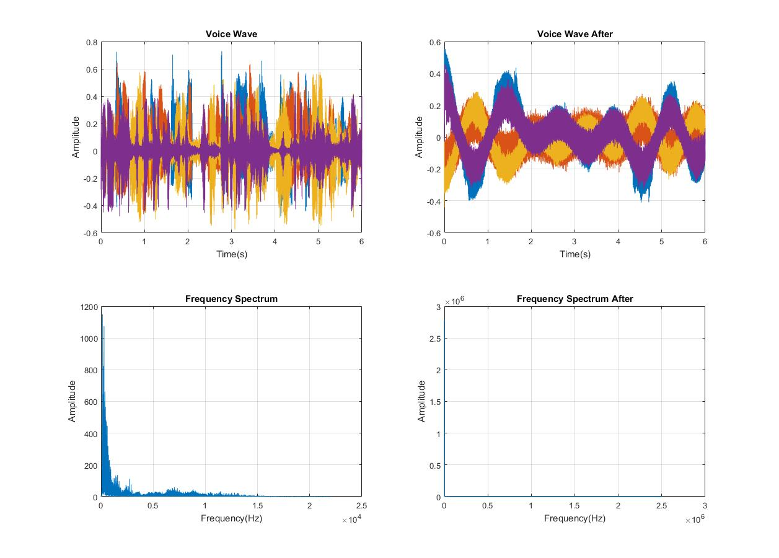
主线系统——系统整体

Slide 18
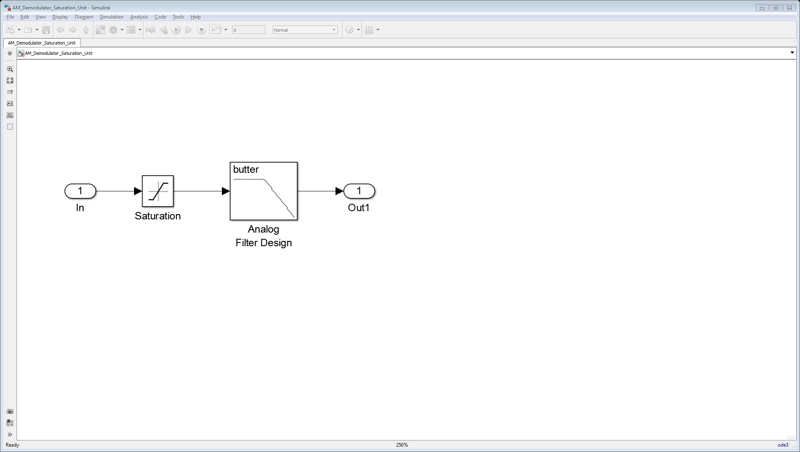
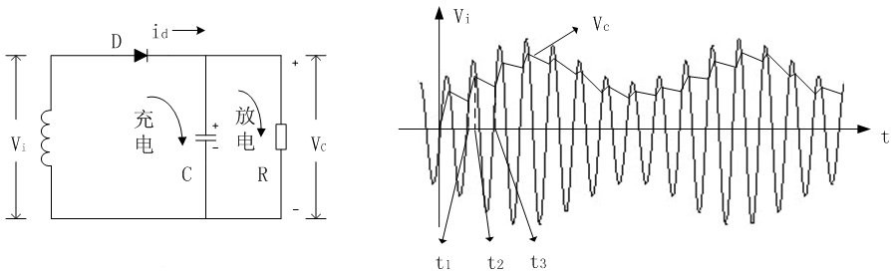
支线系统——包络解调

Slide 19
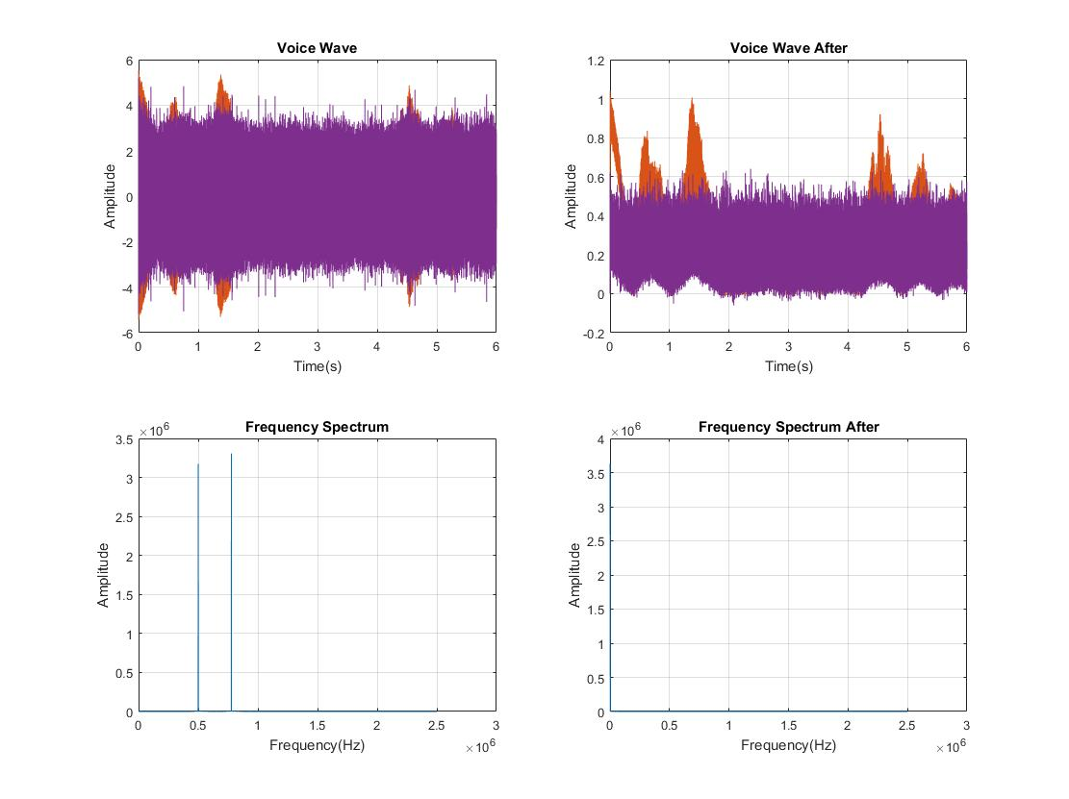
支线系统——包络解调

Slide 20
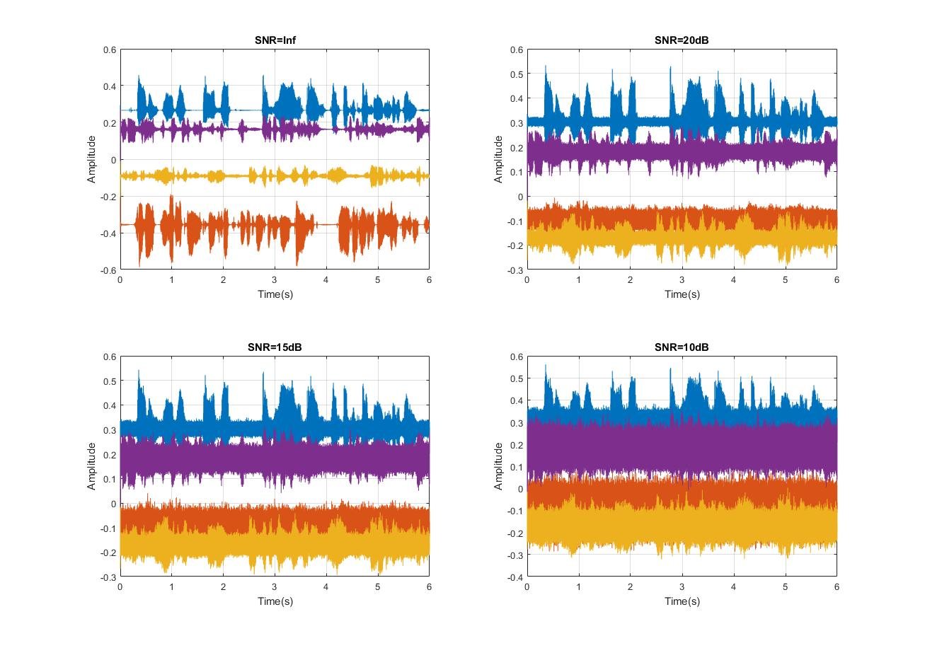
支线系统——SNR讨论

Slide 21
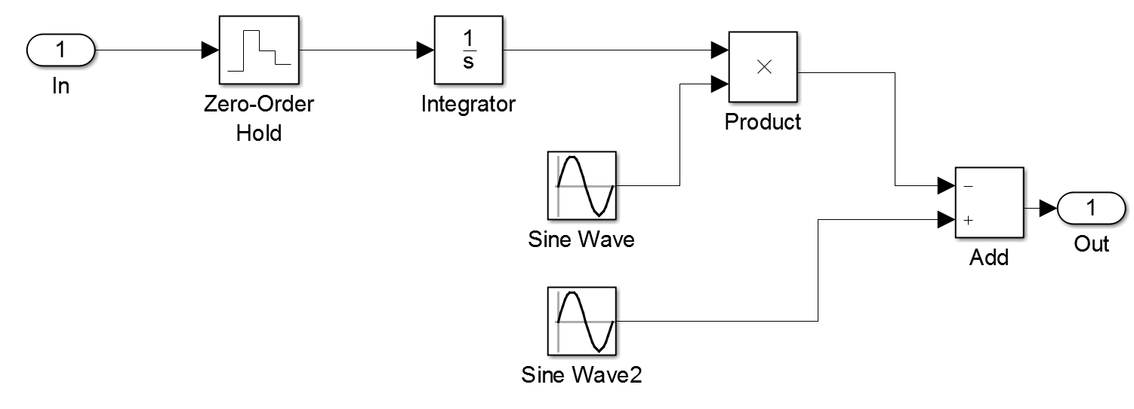
支线系统——频率调制

Slide 22
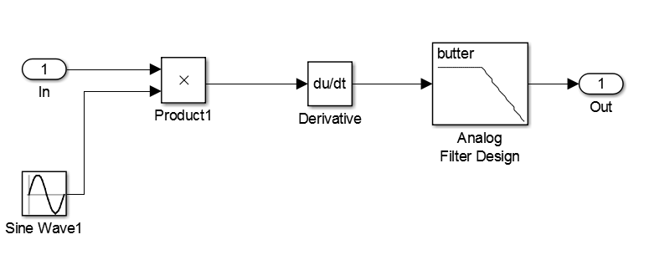
支线系统——频率解调

Slide 23
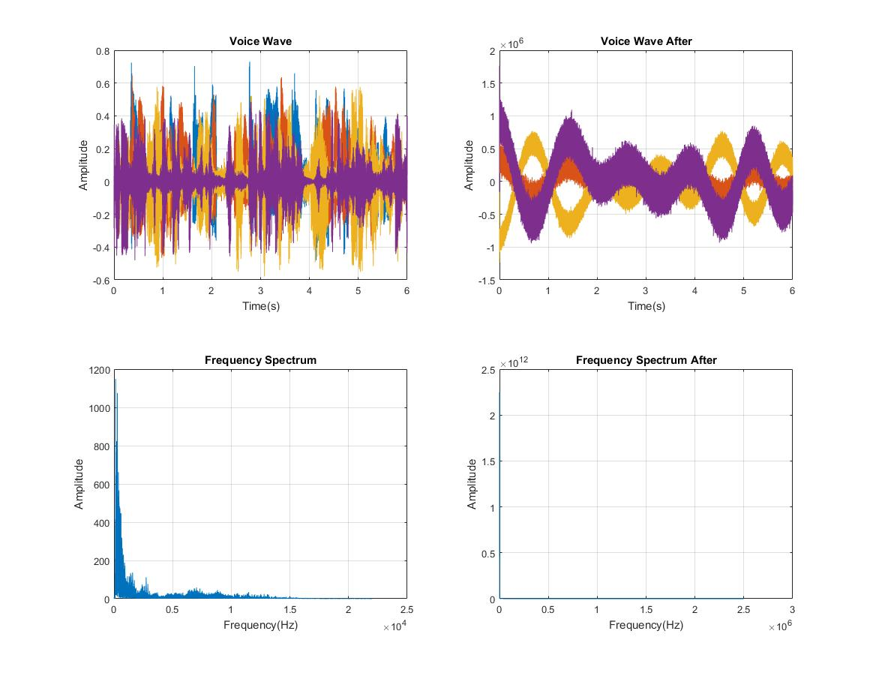
支线系统——频率解调

Slide 24
讨论
解复用时为什么通过带通滤波器后各个信道的幅度差异那么大？（2个数量级以上）
包络检波时为什么唯独第4个信号（紫色）没有被检出？是信道频率过高的原因？
实际系统中，传输信道部分出现的高斯噪声为什么不会淹没频率调制信号？

Slide 25
Thank You!

